Slide 1
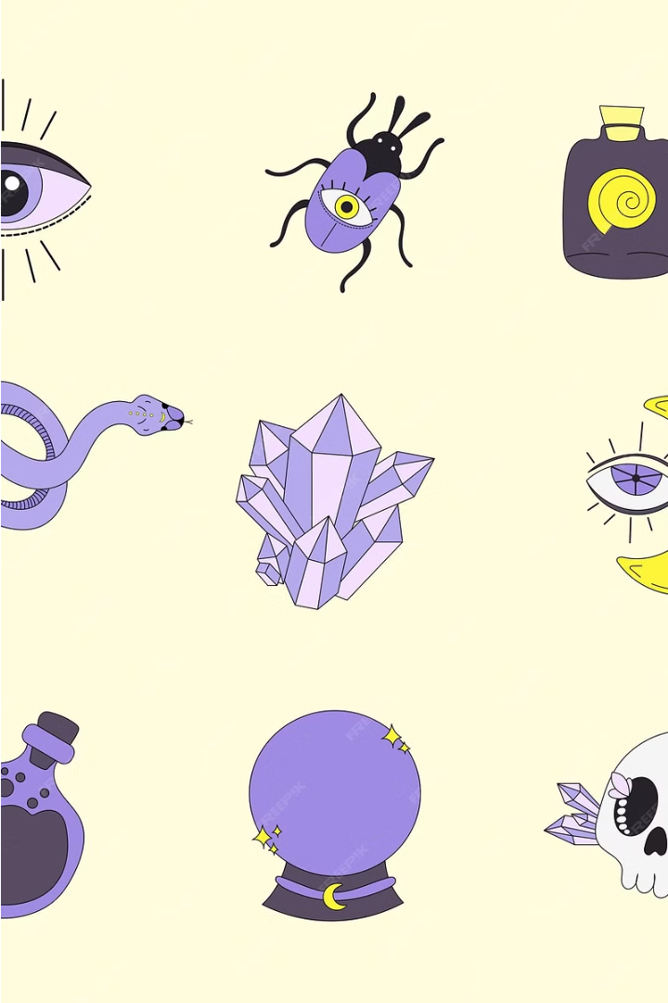
Введение в эзотерический магазин
Этот сайт предлагает захватывающее погружение в мир эзотерики. Здесь вы найдете широкий выбор продуктов, от ритуальных свечей до уникальных кристаллов, которые помогут вам расширить ваше духовное сознание и привнести больше магии в повседневную жизнь.

Slide 2
Особенности сайта на Python с использованием Flask и Bootstrap
Современный Дизайн
Гибкость Flask
Мощность Python
Сайт создан с использованием Bootstrap, обеспечивая современный и отзывчивый пользовательский интерфейс.
Архитектура на основе Flask позволяет быстро разрабатывать и масштабировать функциональность сайта.
Python как основной язык программирования обеспечивает высокую производительность и возможности автоматизации.

Slide 3
Используемые технологии
Sqlite
Bootstrap
База данных для хранения информации о заказах, товарах, клиентах
Утонченный дизайн и фирменный стиль создают атмосферу тайны и волшебства.
CSS, HTML
Шаблонное представление таблиц, удобное наследование файлов

Slide 4
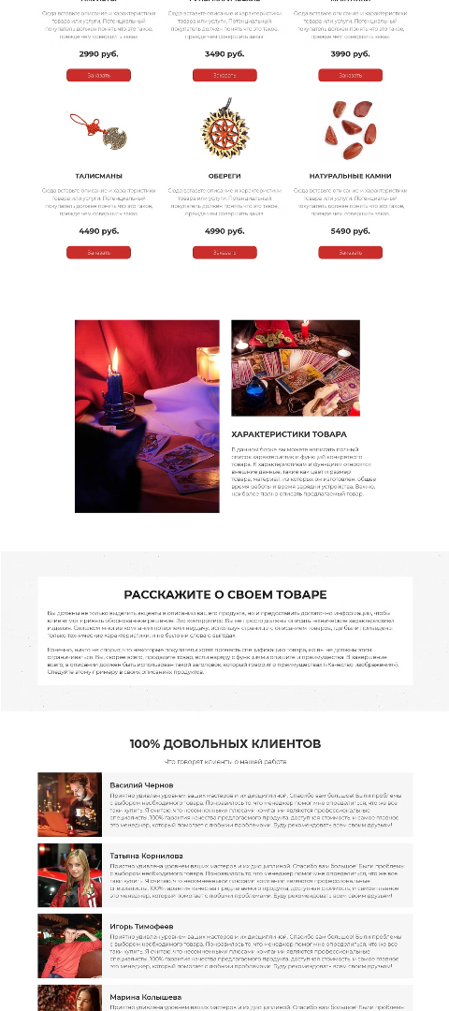
Функциональные возможности сайта
1
Корзина и Оплата
Интуитивная корзина покупок и безопасные способы оплаты для комфортного завершения заказа.
2
Показ каталога
Пользователи могут просматривать товары, данные о них
3
Информация о компании
Открытость аудитории, демонстрация работы с html

Slide 5
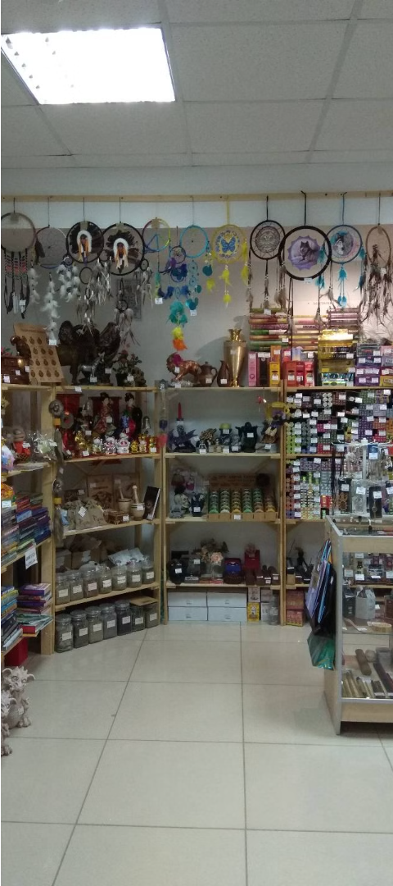


Перспективы развития и заключение
Расширение Ассортимента
Постоянное пополнение ассортимента новыми уникальными товарами и услугами.
Улучшение Взаимодействия
Внедрение инновационных инструментов для более тесного взаимодействия с клиентами.
Этот эзотерический интернет-магазин на базе Python, Flask и Bootstrap представляет собой динамичную и увлекательную платформу для погружения в мир духовных практик и магических артефактов. Благодаря современному дизайну, гибкой функциональности и постоянному развитию, сайт становится все более ценным ресурсом для искателей тайн и вдохновения.

